Slide 1
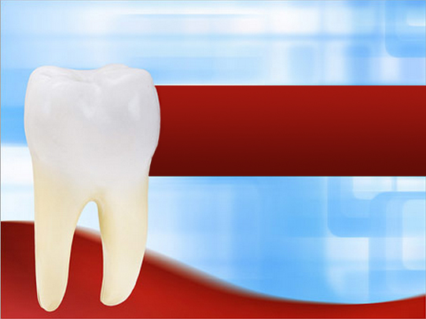
Лекция
по дисциплине «Протезирование при полном отсутствии зубов »
специальности «Стоматология»
Тема:
«Наложение и фиксация протезов. Тактика врача в период адаптации»
Лекцию подготовила:
Доцент кафедры ортопедической стоматологии, кандидат медицинских наук
Кочконян Таисия Суреновна

Slide 2
Вопросы:
1. Наложение и фиксация съемных пластиночных протезов.
2. Адаптация и коррекция съемных пластиночных протезов.
3. Применение адгезивных препаратов, способствующих фиксации протезов.
4. Гигиенические мероприятия по уходу за полными съемными протезами.
5. Дезинфекция основных и вспомогательных материалов на этапах изготовления съемных протезов.

Slide 3
Припасовка и наложение съемных протезов при полном отсутствии зубов является завершающим клиническим этапом, которому предшествуют нижеперечисленные клинические этапы:
обследование пациента, постановка диагноза, получение оттисков для изготовления индивидуальных ложек;
припасовка индивидуальных ложек по методу Гербста, получение функциональных оттисков;
Определение центрального соотношения челюстей;
Проверка конструкции протезов.
После получения готовых протезов из зуботехнической лаборатории их следует тщательно осмотреть.

Slide 4
Наложение зубных протезов во рту больного при полном отсутствии зубов
Съемные пластиночные протезы, полученные врачом из зуботехнической лаборатории, необходимо внимательно осмотреть и при наличии незначительных участков шероховатостей, отдельных острых краев и выступов, не свойственных рельефу слизистой оболочки, устранить путем сошлифовывания. Сошлифовывание следует проводить осторожно, не нарушая рельефа протеза, особенно поверхности, обращенной к слизистой оболочке. Далее необходимо визуально определить соответствие рельефа базиса протеза рельефу протезного ложа. После проведенного осмотра пластиночный протез можно наложить на область протезного ложа.

Slide 5
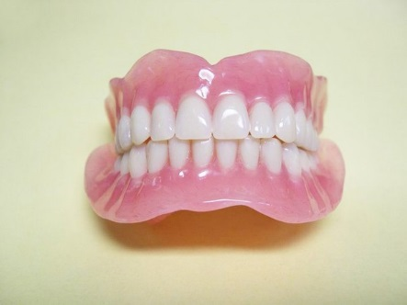
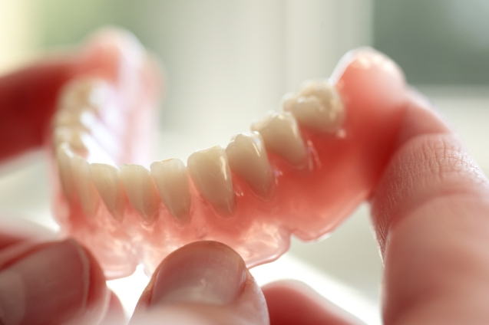
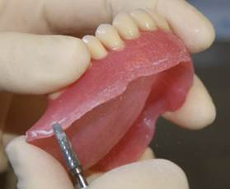
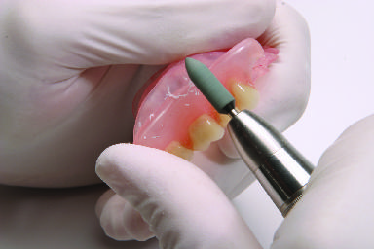
Рис. 1,2 - Осмотр зубного протеза
Рис. 1
Рис. 2
Рис. 3
Рис. 4
Рис. 3,4 – Сошлифовывание границ протеза

Slide 6
После устранения перечис­ленных погрешностей протезы промыва­ют водой и вводят в полость рта. Следует отметить, что к этой началь­ной операции — наложению протезов — необходимо отнестись с такой же ответ­ственностью, как и к другим этапам из­готовления протезов, потому что неред­ки случаи, когда полноценные, качест­венно изготовленные протезы приходит­ся переделывать из-за небрежно произ­веденной припасовки.

Slide 7
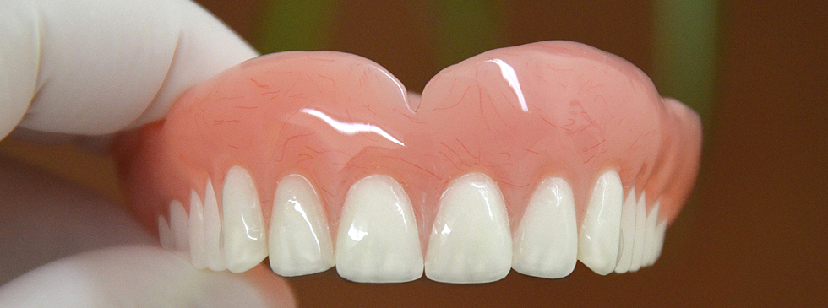
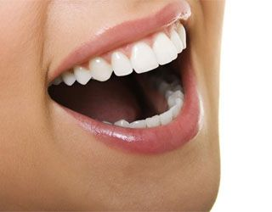
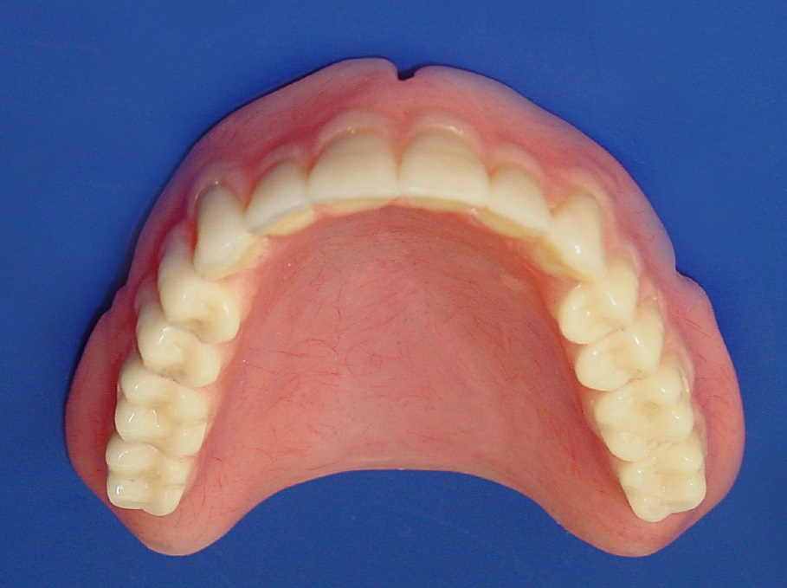
Наложение съемных протезов на верхнюю челюсть

Slide 8
Обычно съемные пластиночные протезы легко накладываются на верхней челюсти, исключение составляют слу­чаи, когда верхнечелюстные бугры име­ют грушевидную форму, а на нижней че­люсти в ретроальвеолярной области име­ются поднутрения. В таких случаях при припасовке протеза на верхнюю челюсть срезают часть искусственной десны с од­ной стороны протеза (до наиболее высту­пающей части бугра).

Slide 9
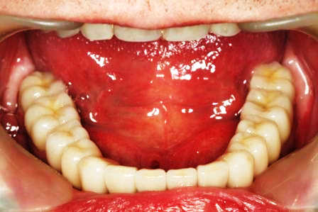
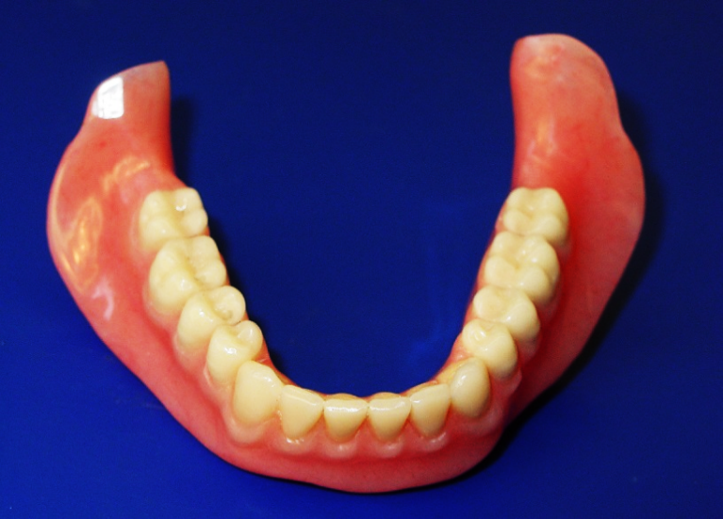
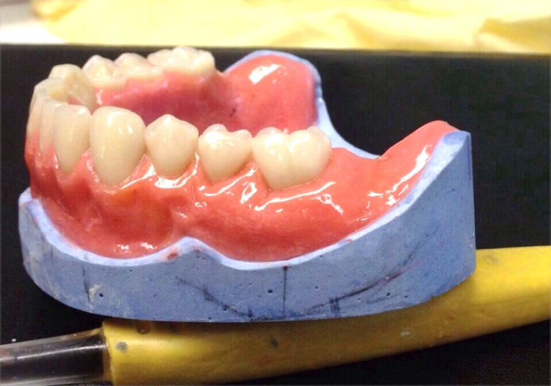
Наложение полных съемных
протезов на нижнюю челюсть

Slide 10
На нижнюю че­люсть протез накладывают, продвигая его сначала кзади, а затем опуская вниз и смещая вперед. Бывают случаи, когда имеется низко опущенный верхнечелю­стной бугор, контактирующий с задним краем базиса нижнего протеза. Контак­тируя между собой, базисы протезов пре­пятствуют смыканию зубных рядов в центральной окклюзии. Такие участки базиса приходится истончать в точке контакта, а иногда и вообще укорачивать дистальный край базиса протеза для нижней челюсти.

Slide 11
При наложении полных съемных протезов могут наблюдаться:
снижение или повышение межальвеолярной высоты,
отсутствие центральной окклюзии,
погрешности в смыкании отдельных зубов,
несоответствие протеза границам протезного ложа, деформация базиса.
Эти дефекты могли остаться незамеченными при проверке постановки зубов на восковой модели, а также явиться следствием технических погрешностей, допущенных в процессе изготовления протеза.

Slide 12
К техническим ошибкам относят:
1. Недостаточное соединение частей кюветы (слабое прессование), при этом базис протеза получается толстым, пори­стым, цвет его изменен, прикус бывает завышенным, при смыкании челюстей часто наблюдается бугорково-бугровый контакт между зубами. Такие протезы необходимо переделать.
2. Отсутствие смыкания зубных рядов в центральной окклюзии, причиной ко­торого являются трещины или переломы модели. Прикус получается неопреде­ленным в зависимости от смещения фрагментов модели. В таких случаях про­тезы также необходимо переделать.

Slide 13
Технические ошибки:
3. Укорочение границ протеза при от­делке, при этом будет нарушена фикса­ция протеза. Исправить ошибку можно методом перебазировки.
4. Клинические ошибки могут быть свя­заны с неправильным определением цен­трального соотношения челюстей как в вертикальном, так и в горизонтальном направлениях. При этом они не были вы­явлены на этапе проверки восковой ком­позиции.

Slide 14
При наложении полных съемных протезов может снижаться или повышаться межальвеолярная высота, отсутствовать центральная окклюзия, наблюдаются погрешности в смыкании отдельных зубов, несоответствие протеза границам протезного ложа, деформации базиса и др. Эти дефекты могли остаться незамеченными при проверке конструкции протезов, а также явиться следствием технических погрешностей, допущенных в процессе изготовления протеза. Более полное представление о его полноценности можно получить позже на основании наблюдений в период адаптации пациентов к протезу. При снижении или повышении высоты прикуса врачу следует определить, за счет какого протеза (для верхней или нижней челюсти) произошли изменения. На его базисе сошлифовывают искусственные зубы, а иногда на обоих. Формируют восковые окклюзионные валики и заново определяют центральное соотношение челюстей.

Slide 15
При неправильном определении центрального соотношения челюстей (выявлена передняя, боковая окклюзия) протезы нужно переделать. Сошлифовывают зубы с пластмассовых базисов, формируют восковые окклюзионные валики, определяют центральное соотношение челюстей и далее изготавливают протезы. При несмыкании зубов с одной стороны, но правильно зафиксированной высоте прикуса и центральной окклюзии в щель между искусственными зубами следует поместить размягченную пластину воска и предложить пациенту сомкнуть зубы. По восковым отпечаткам составляют протезы в положении центральной окклюзии, загипсовывают в окклюдатор или артикулятор для исправления постановки зубов и дальнейшего изготовления.

Slide 16
Одним из существенных недостатков является укорочение границ (краев) протеза, вызывающее нарушение замыкающего клапана и плохую фиксацию конструкции.
Для исправления этого подшлифовывают край протеза и на него накладывают валик из воска или термопластической массы. Край протеза осторожно разогревают, чтобы наслоенная масса стала пластичной, вводят в рот протез и формируют его край функциональными пробами. Затем протез извлекают, удаляют излишки массы по его краю. Если необходимо, манипуляцию повторяют до тех пор, пока не достигнут хорошей фиксации. Воск или термопластическую массу в дальнейшем заменяют базисным материалом обычным способом.

Slide 17
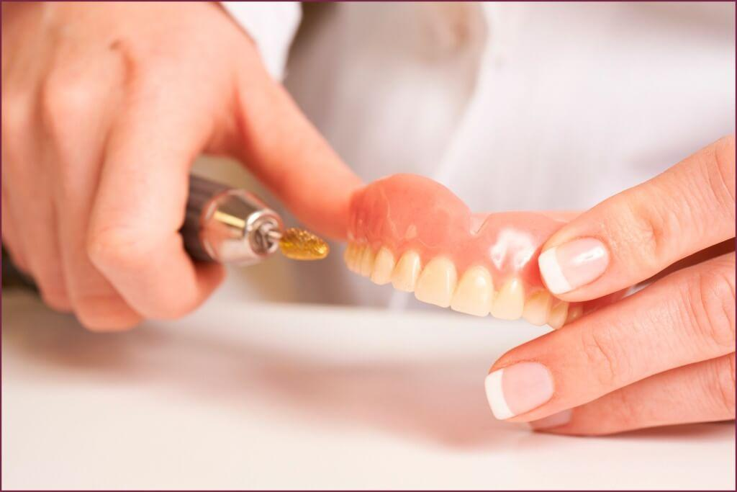
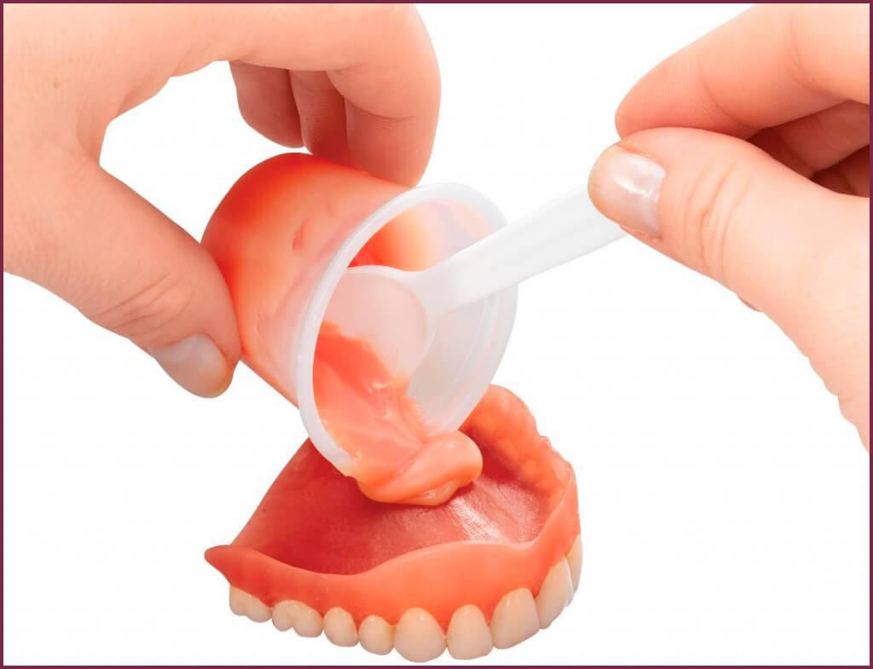
В случаях, когда необходимо значительное сошлифовывание поверхности базиса, обращенного к слизистой оболочке, а также при несоответствии цвета, формы и постановки искусственных зубов протез подлежит переделке.

Slide 18
Фиксация протеза (от фр. fixer, лат. fixus — твердый, нерушимый, крепкий) — удержание протеза на челюсти в покое за счет сил адгезии, когезии и разности давлений атмосферного и под протезом.
Адгезия – возникновение связи между поверхностными слоями двух разнородных тел. При этом возникает явление прилипания друг к другу твердых или жидких тел: протез – слизистая оболочка, или протез – слюна и слюна – слизистая оболочка.
Когезия - представляет силу межмолекулярного сцепления частиц жидкости – слюны между двумя пластинками или между протезом и слизистой оболочкой.
Стабилизация протеза (от лат. stabilis — устойчивый) — устойчивость протеза, его сопротивление разнонаправленным, сбрасывающим нагрузкам во время функции.

Slide 19
Фиксацию протеза можно рассматривать как пассивную устойчивость протеза на протезном ложе. Поэтому необходимо также проверять поведение протеза в динамике, используя различные пробы (фонетические и др.).
Существует много методов фиксации:
механические;
биомеханические;
физические;
биофизические.
К механическим относится крепление съемных протезов с помощью пружин, биомеханические методы включают в себя анатомическую ретенцию, креп-ление протезов с помощью внутрикостных имплантатов, а также
пластику альвеолярного гребня. Использование магнитов, укрепленных в протезах, относится к физическим методам фиксациипротезов; применение поднадкостничных магнитов, создание краевого замыкающего клапана, использование явления адгезии — к биофизическим методам.

Slide 20
К физическим методам фиксации протезов в настоящее время
прибегают лишь после больших операций. Использование внутрикостных имплантатов, а также пластики альвеолярного гребня не получило большого распространения в практике и может быть рекомендовано больным с тяжелой клинической картиной в полости рта.
Анатомическая ретенция — наиболее часто применяемый биомеханический метод фиксации протезов — зависит от выраженности естественных образований в полости рта и их локализации на протезном ложе или его границе, которые могут ограничить свободу движения протеза во время функции.
К таким анатомическим образованиям относятся свод твердого нёба, альвеолярные гребни верхней и альвеолярной части нижней челюсти, верхнечелюстные бугры, подъязычное пространство и др.
Важно помнить, что использование любого анатомического образования может послужить подспорьем в фиксации протеза.

Slide 21
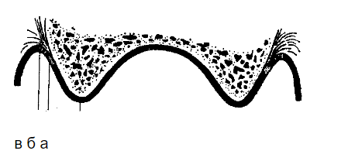
В съемных протезах роль стабилизаторов выполняют вестибулярные и оральные скаты базиса протеза и образуемый ими краевой замыкающий клапан.
Краевой замыкающий клапан возникает при условии, что край протеза несколько оттесняет слизистую оболочку свода переходной складки. Это становится возможным благодаря тому, что ткани переходной складки обладают значительной податливостью при небольшой подвижности во время функции. При смещении протеза со своего ложа натянутая слизистая оболочка следует за его краями и краевой не нарушается
Рис.- схема расположения неподвижной слизистой оболочки (а), нейтральной зоны (б) и переходной складки (в).
Метод фиксации съемного протеза для каждого пациента индивидуален, и правильность его выбора способствует быстрому привыканию больного к протезу.

Slide 22
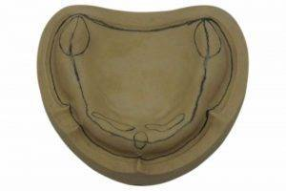
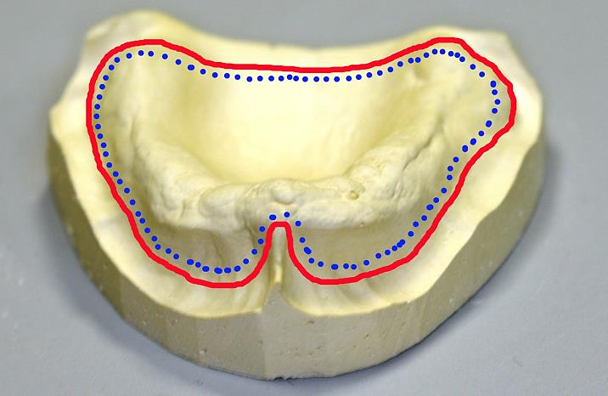
Граница протеза на верхней челюсти с вестибулярной стороны проходит по самой высокой точке свода переходной складки, обходя губную уздечку и щечные тяжи. Дистальной границей протез перекрывает верхнечелюстные альвеолярные бугры, освобождая при этом крылочелюстную складку и заходя за линию «А» на 2-3 мм.

Slide 23
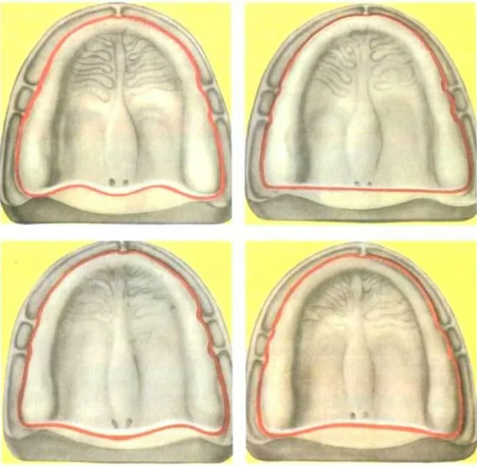
Рис. – варианты границ на верхней челюсти

Slide 24
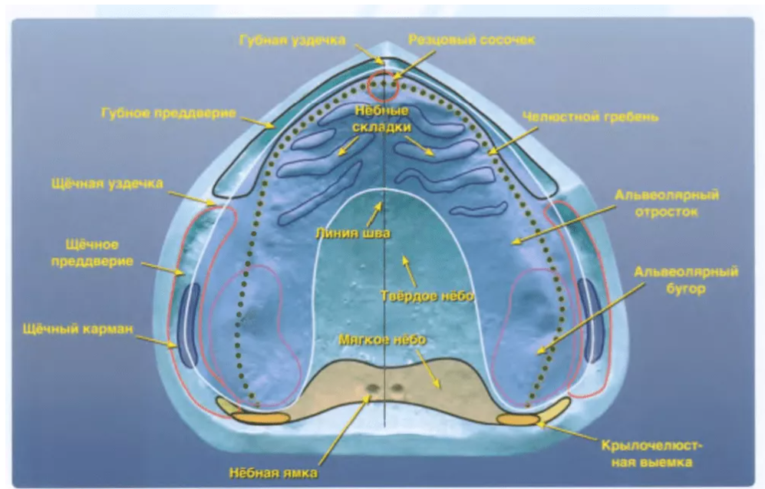
Давайте вспомним анатомические ориентиры на в.ч. на которые стоит обращать внимание:

Slide 25
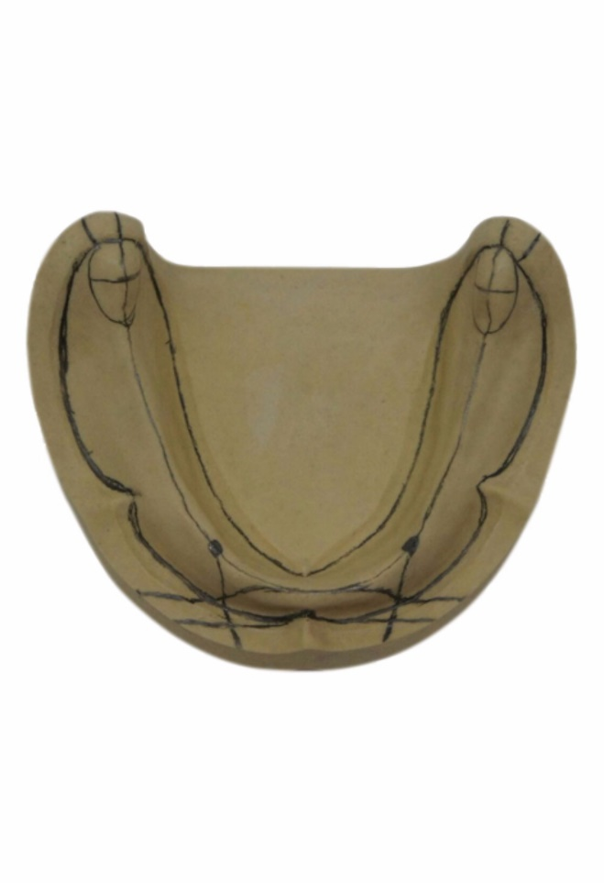
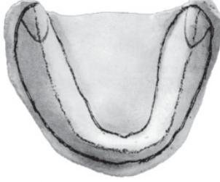
Граница протеза на нижней челюсти с вестибулярной стороны проходит по переходной складке, захватывая ее самую глубокую точку, обходя губную уздечку и щечно-альвеолярные тяжи. Дистальная граница перекрывает нижнечелюстные альвеолярные бугорки. В подъязычной области она проходит по переходной складке, не доходя до прикрепления челюстно-подъязычной мышцы, освобождая слюнную железу и уздечку языка. Отклонение от этих границ требует коррекции протеза, которая заключается в удлинении или укорочении края базиса.

Slide 26
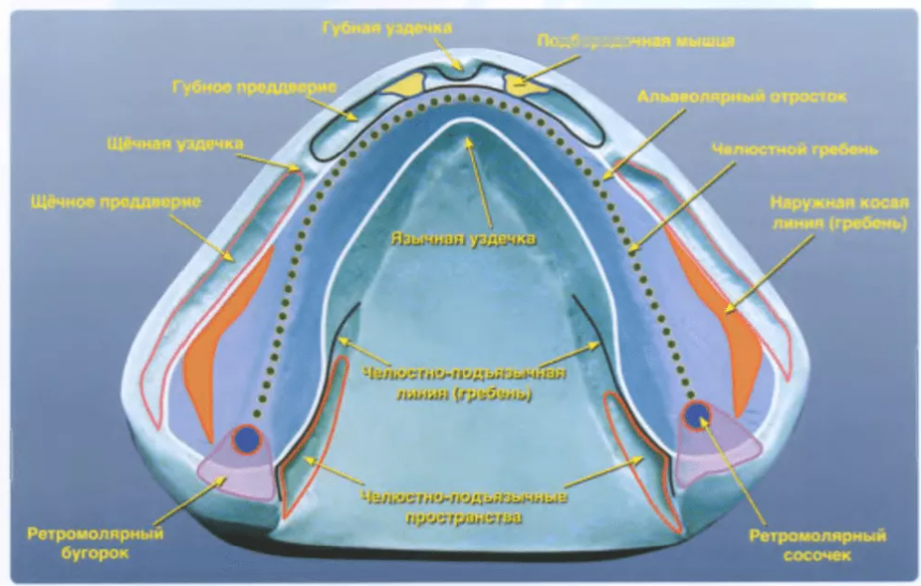
Ориентиры н.ч.:

Slide 27
Степень фиксации протезов можно проверить следующим образом:
1) на верхней челюсти — надавливая большим пальцем руки поочередно на передние и боковые зубы, а силу удерживающего клапана на границе мягкого нёба определяют, смещая или отклоняя режущие края верхних зубов в вестибулярном направлении, как бы подтягивая протез к себе;
2) на нижней челюсти — проводят те же приемы, при помощи которых определяют степень фиксации базиса съемного пластиночного протеза в дистальных отделах;
3) о степени фиксации переднего участка базиса можно судить при подтягивании протеза вверх за резцы.

Slide 28
Проверка точности границ полных съемных протезов и правильности смыкания искусственных зубных рядов в центральной окклюзии в день наложения протезов является обязательной.
На верхней челюсти граница протеза должна проходить с вестибулярной стороны по переходной складке, перекрывая неподвижную слизистую, контактируя с куполом переходной складки. Для уздечки верхней губы и слизистых складок области щек в протезе должна быть вырезка, но при этом края протеза должны плотно прилегать к латеральным поверхностям уздечки и складки. В оральном отделе верхней челюсти граница базиса протеза располагается за линией «А» на 1-2 мм. Альвеолярные верхнечелюстные бугры обязательно перекрываются протезом.

Slide 29
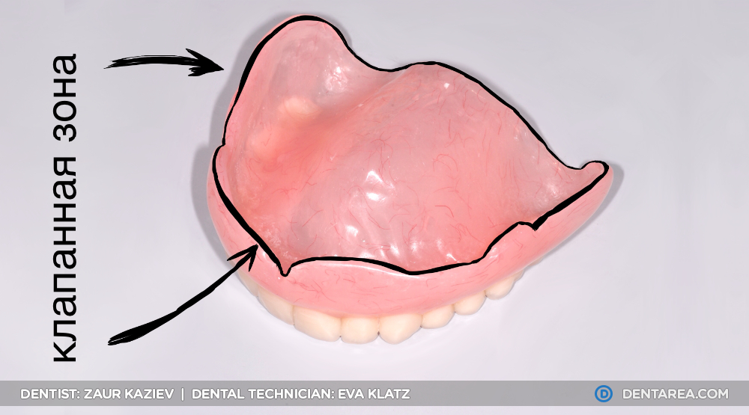
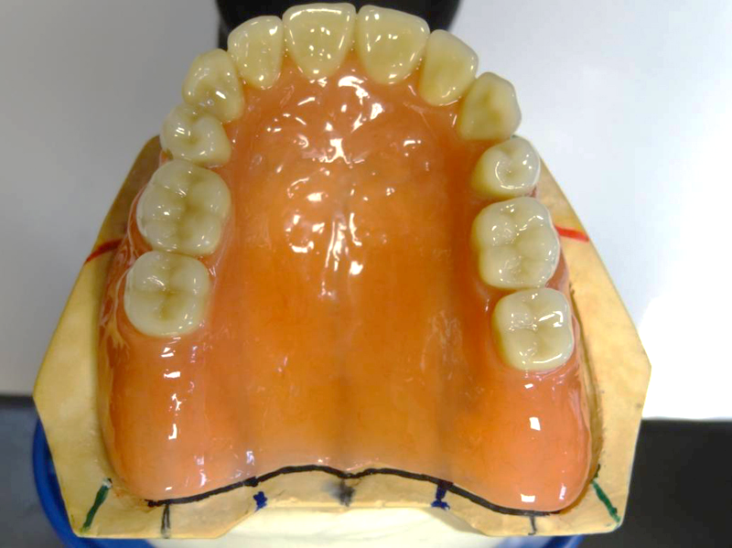
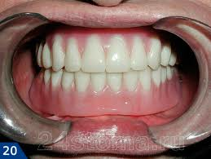
Проверка границ полного съемного протеза
По линии А
В полости рта

Slide 30
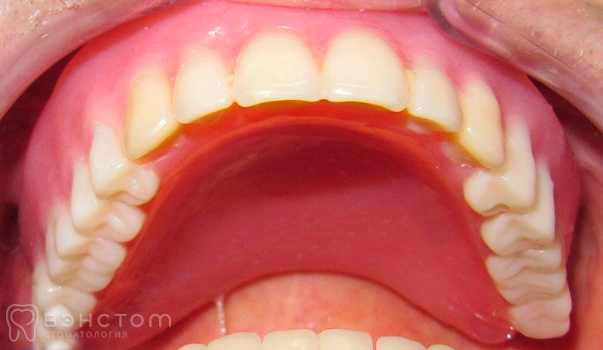
На верхней челюсти можно уменьшить границы базиса, если она имеет 1-й тип атрофии альвеолярного отростка. Устойчивость протеза в данном случае будет обеспечена высоким альвеолярным отростком, высоким расположением клапанной зоны, хорошо развитыми верхнечелюстными буграми и податливой слизистой оболочкой в срединной части неба. При этих условиях максимально проявляется не только адгезия, но и функциональная присасываемость, в результате чего достигается удовлетворительная фиксация и стабилизация полного съемного протеза на верхней челюсти.

Slide 31
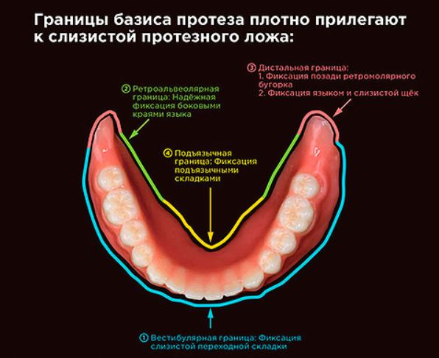
На нижней челюсти граница протеза должна контактировать с куполом переходной складки. Щечные и губные тяжи перекрываются. В ретромолярной области протез перекрывает слизистый бугорок. На язычной поверхности от бугорка граница идет отвесно вниз к внутренней челюстно-подъзычной линии и проходит вперед несколько ниже ее, немного не доходя до самого глубокого места подъязычного пространства, огибая впереди язычную уздечку.

Slide 32
Стабилизация полных съемных протезов в полости рта обеспечивается созданием сбалансированной окклюзии, которая достигается адекватной расстановкой зубным техником искусственных зубов и коррекцией окклюзионных контактов врачом-ортопедом.
Сбалансированная окклюзия в полных съемных протезах в отличие от окклюзионных взаимоотношений естественных зубов обеспечивается гармоничными двусторонними контактами между зубами верхней и нижней челюсти при всех ее движениях.
Коррекцию окклюзионных контактов в клинике осуществляют путем избирательной пришлифовки искусственных зубов в центральной, передней и боковых окклюзиях, используя копировальную бумагу. Интерпретировать ее отпечатки следует осторожно, ориентируясь на визуальную информацию и на ответы пациентов об ощущениях, связанных со смыканием зубов.

Slide 33
Окклюзионные поверхности искусственных зубов корректируются таким образом, чтобы не нарушать их анатомическую форму.
Для этого используют специальные металлические фрезы и фасонные головки, имеющие небольшой диаметр режущей поверхности и по своей форме совпадающие с участком рельефа окклюзионной поверхности, подлежащей коррекции.
Манипуляцию повторяют до тех пор, пока не достигнут максимальных контактов при всех движениях нижней челюсти.

Slide 34
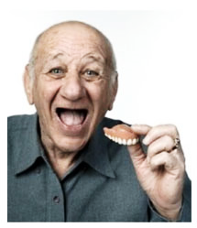
Адаптация (от лат. adaptatio — прилаживание, приспособление) может быть применен для описания влияния протеза на весь организм, которое выражается в:
1) стабильности психического статуса пациента;
2) невозможности существовать без протеза;
3) отсутствии факторов раздражения слизистой оболочки протезного ложа, губ, щек, языка.

Slide 35
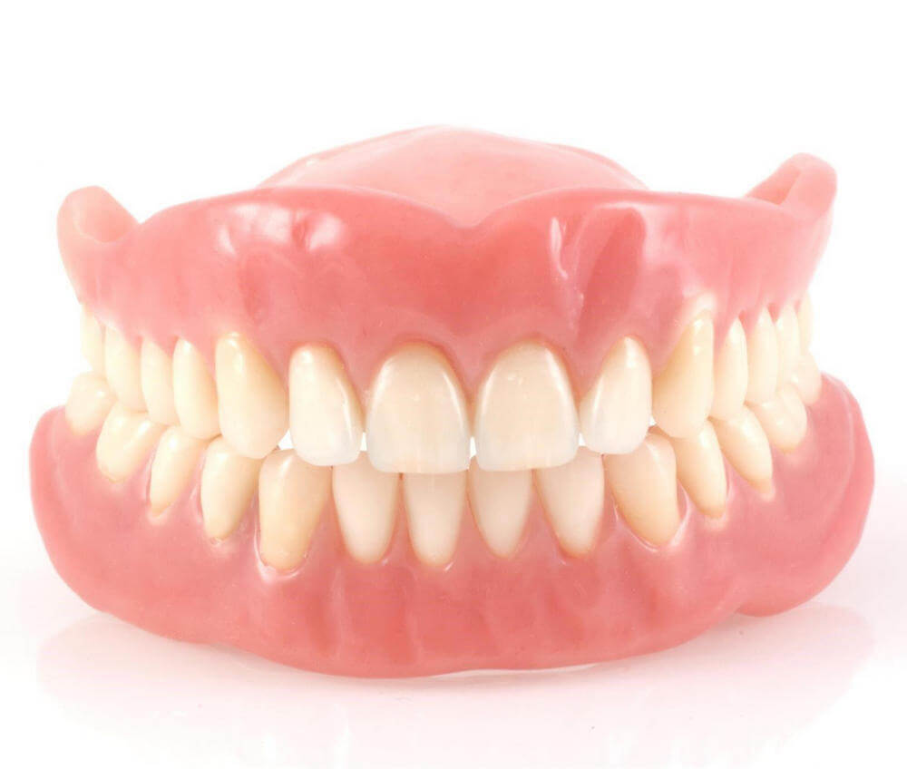
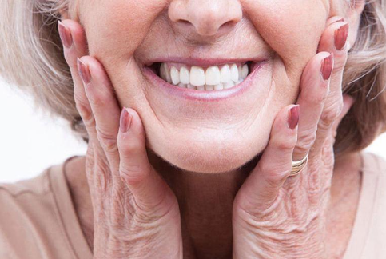
Как бы хорошо не был изготовлен протез, он является инородным телом, а в полости рта — сильным раздражителем для нервных окончаний слизистой оболочки.
При пользовании съемным пластиночным протезом снижается тактильная, температурная и вкусовая чувствительность.
В первые дни наложения протезов у пациентов усиливается саливация, появляются позывы на рвоту, нарушаются функции речи, жевания и глотания. Все эти признаки восприятия протеза как инородного тела постепенно исчезают, что в немалой степени зависит от правильности информирования пациента о протезе врачом, психоэмоционального состояния больного, сложности изготовленной конструкции и анатомо-физиологических условий полости рта.

Slide 36
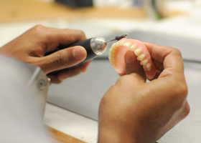
В сокращении периода адаптации немаловажную роль играет взаимопонимание врача и пациента, своевременный прием больного и проведение необходимой коррекции протеза.
Назначение пациента на прием следует проводить
на 1—2-й день, далее — 1 раз в неделю,
а в последующем — по необходимости.
Для предотвращения развития острых и хронических
воспалений слизистой оболочки полости рта, снижения болевых ощущений и укорочения периода адаптации к протезу врач должен провести коррекцию протеза.

Slide 37
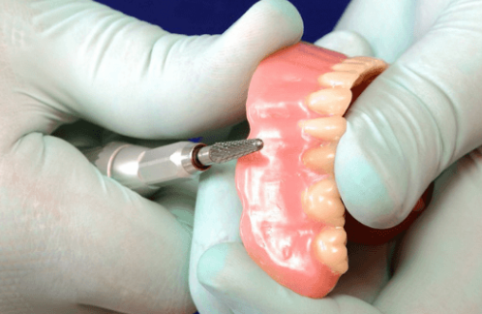
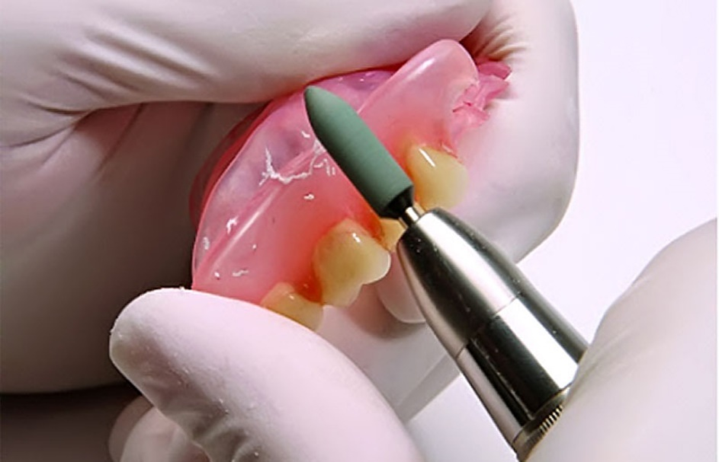
Коррекция протеза (от лат. correctio — выправление, исправление) — это проводимые на контрольных осмотрах механические
точечные или плоскостные исправления контуров базиса съемного протеза в местах повреждения слизистой оболочки протезного ложа.
Рис. – коррекция протезов при помощи фрез и резинок

Slide 38
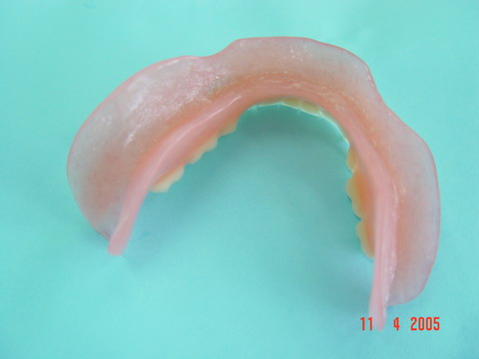
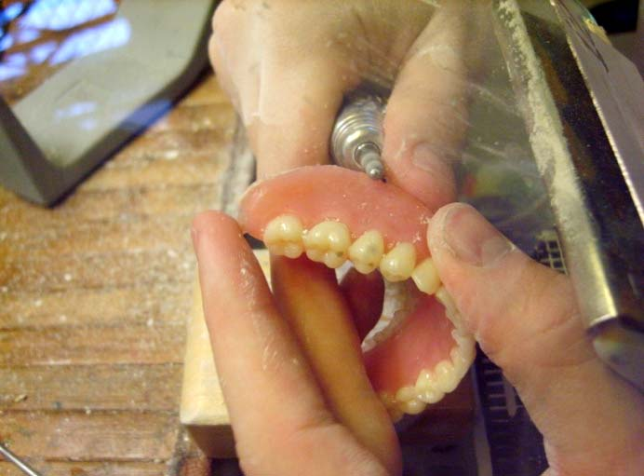
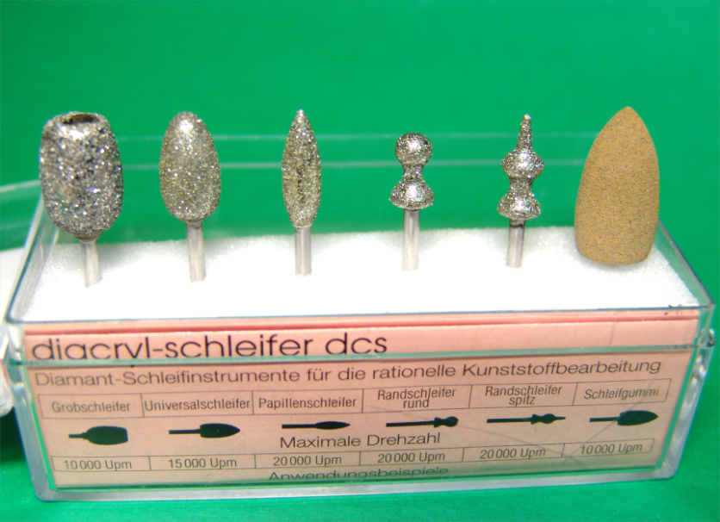
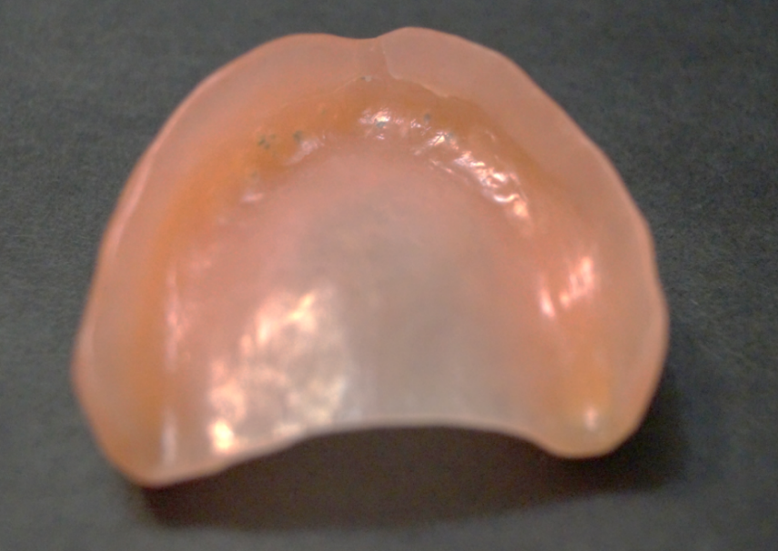
Коррекция базиса протеза

Slide 39
Степень стабилизации протезов на беззубых челюстях целесообразно оценивать лишь через несколько дней после начала пользования ими.
Фиксацию же протезов на верхней челюсти можно проверить, надавливая пальцами поочередно на передние и боковые зубы. Силу клапана в области мягкого неба определяют, надавливая на режущие края верхних передних зубов протеза в вестибулярном направлении. На нижней челюсти с помощью такого же приема устанавливают степень фиксации базиса в дистальных отделах поочередно с правой и левой сторон. О том, как закреплены передние участки базиса, можно судить, оттягивая протез для верхней челюсти вниз, а протез для нижней челюсти вверх.

Slide 40
Коррекция протеза проводится с помощью специального набора инструментов для обработки пластмассы с последующей полировкой участков базиса, не имеющих контакта со слизистой протезного ложа. Иными словами, поверхность базиса протеза, обращенная к слизистой оболочке протезного ложа, не полируется во избежание искажения микрорельефа. Врачу необходимо помнить, что удаление большого количества материала с базиса съемного пластиночного протеза не приведет к положительным результатам, а даже может ухудшить фиксацию съемного протеза из-за нарушения его макрорельефа и не точного прилегания к слизистой оболочке протезного ложа. Показателем чрезмерного снятия слоя базиса может служить полное отсутствие болевых ощущений сразу после коррекции. При правильно проведенной коррекции порог болевого ощущения должен быть значительно снижен, но ощущение некоторой болезненности должно остаться.

Slide 41
При правильно проведенной коррекции порог болевого ощущения должен быть значительно снижен, но ощущение некоторой болезненности должно остаться.
Остаточная болезненность обусловлена отечностью слизистой оболочки, которая по истечении нескольких часов исчезает. В результате этот участок коррекции будет контактировать со слизистой оболочкой и передавать жевательную нагрузку на подлежащие костные ткани.
Чрезмерное удаление базисной пластмассы приводит к отсутствию контакта базиса и слизистой оболочки. В результате площадь контакта уменьшается, а жевательное давление на единицу площади увеличивается.
Коррекцию протеза следует проводить после определения зон повышенного давления, используя метод осмотра и макрогистохимической окраски слизистой оболочки протезного ложа (используя раствор Шиллера—Писарева и 1% толуидинового синего). Для лучшего отображения на протезе зоны повышенного давления маркируют или применяют индикаторные пасты.

Slide 42
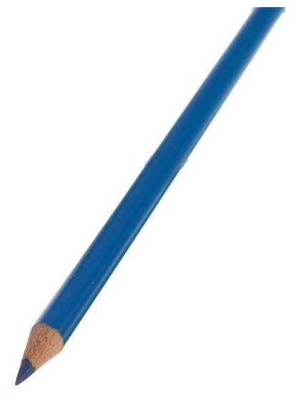
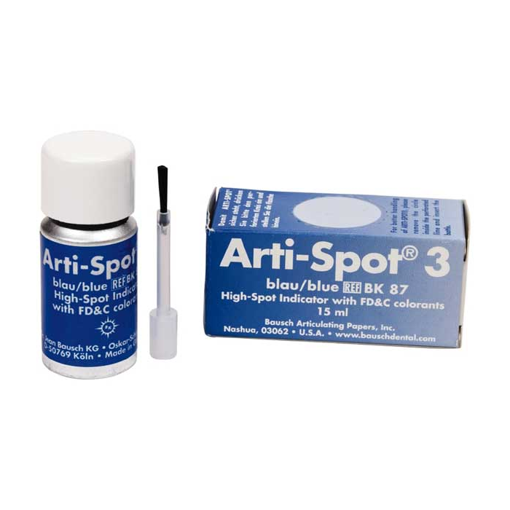
Рис. 1 – химический карандаш для коррекции полного съемного протеза.
Наносится на воспаленные участки слизистой, и, при наложении протеза, оставляет отпечатки в базисе в области наибольшего давления.
Рис. 1
Рис. 2 – индикаторная паста для коррекции. Используется по той же методике, что и химический карандаш.
Рис. 2

Slide 43
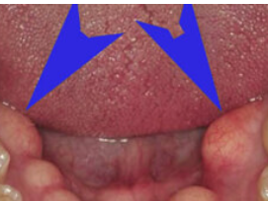
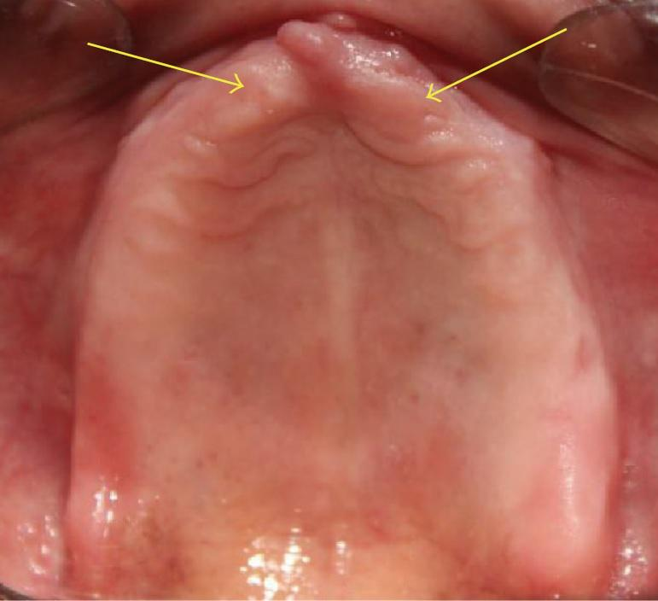
Особое внимание уделяется тем участкам протезного ложа, где имеются экзостозы, подвижная слизистая оболочка, болтающийся альвеолярный гребень, высокое прикрепление тяжей, уздечек.
Рис. 1 – экзостозы на нижней челюсти
Рис. 2 – болтающийся альвеолярный гребень

Slide 44
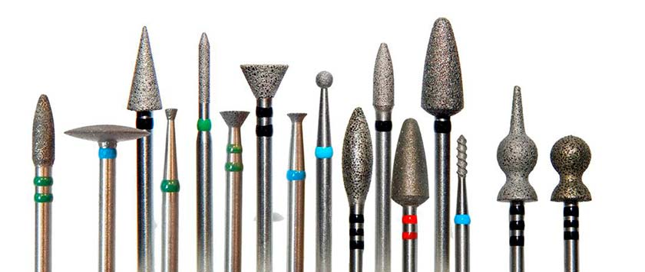
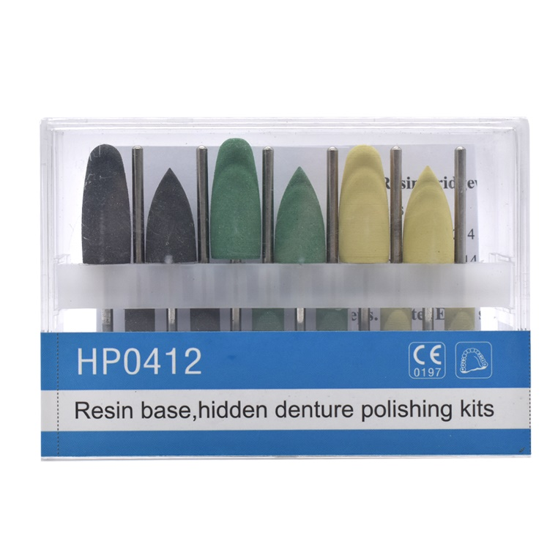
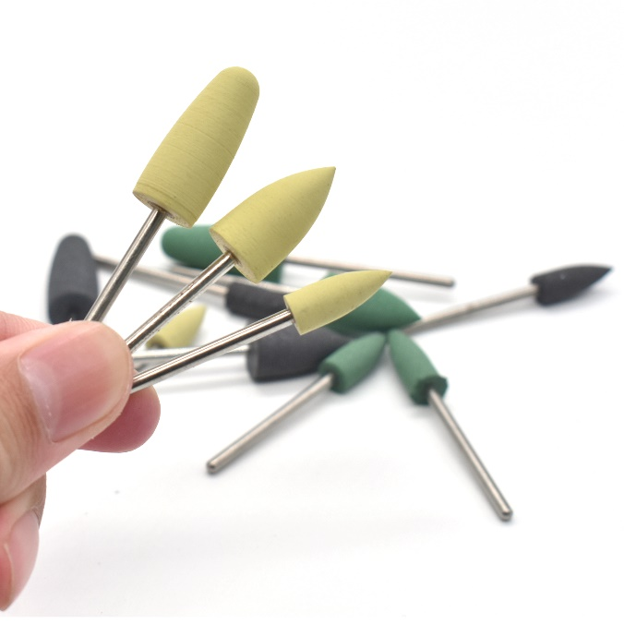
Рис. 1
Рис.1 – фрезы для коррекции протезов.
Рис. 2,3 – полировочные фрезы для коррекции.
Рис. 2
Рис. 3

Slide 45
После проверки границ протеза необходимо убедиться, что протез не отстает от протезного ложа и не балансирует, больному предлагают закрыть рот, сомкнуть искусственные зубы и проверяют центральную окклюзию.
Если какие-то зубы не смыкаются, то при помощи копировальной бумаги выявляют точки суперконтактов и сошлифовывают их: принимаются все меры, чтобы при движениях нижней челюсти сохранился контакт между всеми зубами.
Следует помнить, что судить о степени фиксации на челюсти и точности границ полных съемных протезов в день наложения протезов невозможно, так как необходима адаптация к протезам.

Slide 46
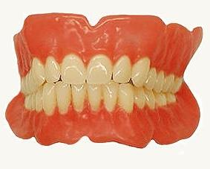
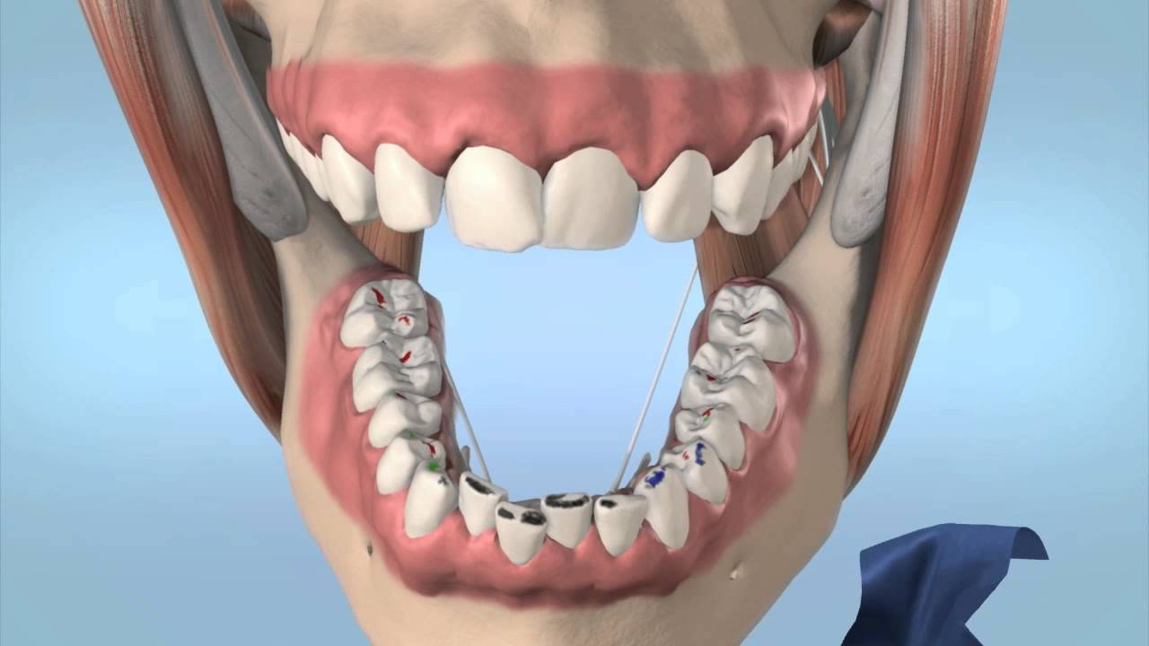
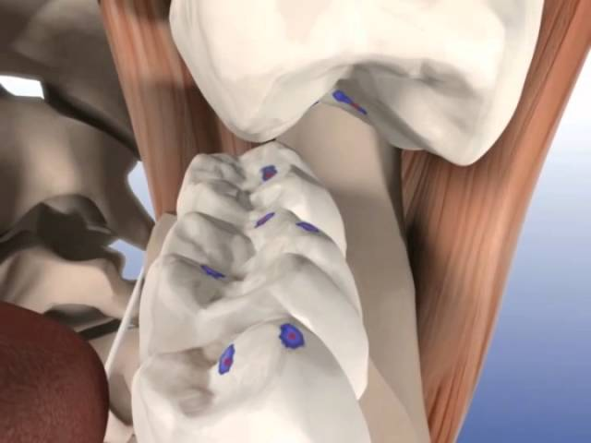
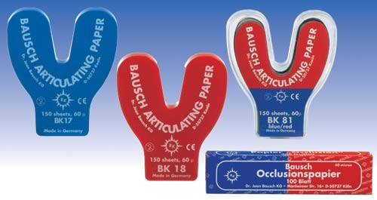
Коррекция преждевременных окклюзионных контактов во время функции

Slide 47
Коррекцию окклюзии (устранение преждевременных контактов) проводят, используя окклюзионную бумагу. Пришлифовывание делается осторожно, с сохранением высоты нижнего отдела лица.
Устраняют сбрасывающие моменты.
Час­то выключают из контакта клыки, так как при боковых движениях протезы мо­гут сбрасываться. Иногда мешают ораль­ные бугры 24/34 зубов, в связи с чем их при­ходится несколько сошлифовывать.

Slide 48
В.Ю. Курляндский (1962) различает три фазы адаптации к зубным протезам:
Первая — фаза раздражения - наблюда­ется в день наложения протеза и прояв­ляется в виде повышенной саливации, нарушении функции речи, жевания и глотания, повышенного рвотного рефлекса.
Вто­рая — фаза частичного торможения — на­ступает в период с 1-го по 5-й день после наложения протеза. В этот период вос­станавливаются речь, жевательные движения, уменьшается саливация и угасает повышенный рвотный рефлекс.
Третья — фаза полного торможения — наступает в период с 5-го по 33-й день после наложения протеза. В этот период пациент не ощущает про­тез как инородное тело, а, наоборот, ощущает дискомфорт без него.

Slide 49
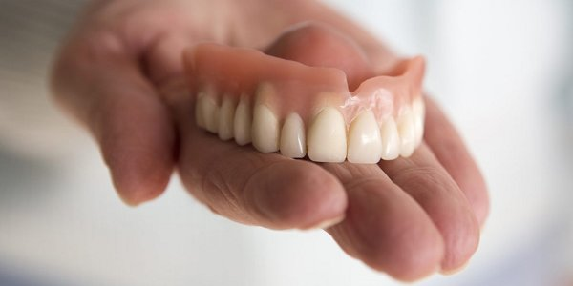
Многочисленные наблюдения показали, что сроки адаптации у пациентов с полным отсутствием зубов колеблются в пределах 10-30 дней.
Сокращение сроков адаптации к протезам наблюдается у повторно протезируемых больных, при непосредственном протезировании, при использовании съемных пластиночных протезов с мягким слоем базиса.

Slide 50
В первое же посещение врач должен информировать больного обо всех положительных и отрицательных особенностях изготовленной конструкции.
Пациенту следует знать о пределах возможного восстановления утраченных функций (речи, жевания и т. д.).
Он должен быть осведомлен о том, что съемный пластиночный протез — это не естественные зубы, за ним нужен особенно регулярный и тщательный уход, что протез недолговечен (максимальный срок использования — 3-4 года) и требует со временем замены.
После истечения срока годности протез начинает балансировать на протезном ложе, ухудшаются его фиксация и стабилизация, увеличивается время разжевывания пищи, режущие края и жевательные бугры искусственных зубов истираются, в результате чего происходит снижение высоты нижнего отдела лица, могут возникать солевые отложения.

Slide 51
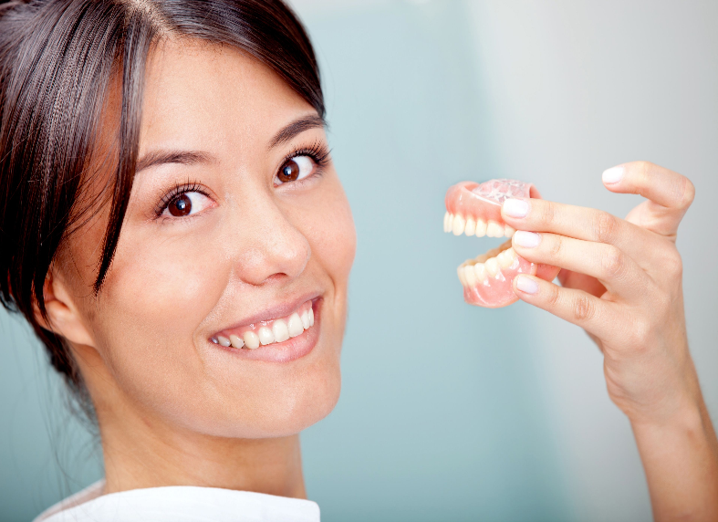
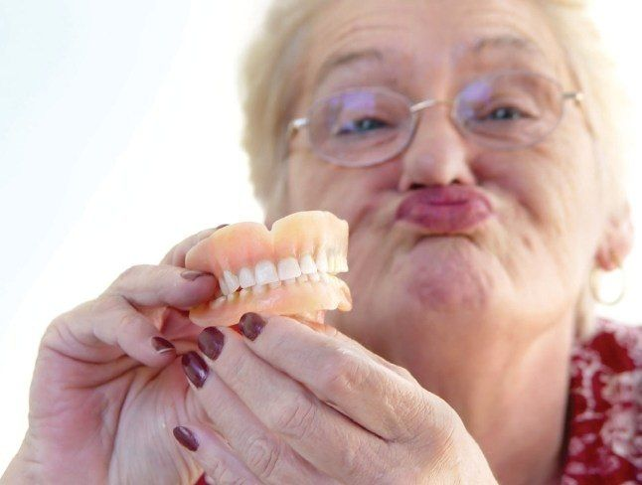
Рекомендации пациенту:
1. Первую неделю следует носить протез днем и по возможности ночью, снимать только для гигиенической обработки;
2. В случае необходимости сразу обратиться к врачу для устранения причины неудобств или травмы;
3. Первые дни читать вслух и больше разговаривать;
4.Первое время употреблять мягкую пищу, медленно ее пережевывая.

Slide 52
КАК БЫСТРЕЕ ПРИВЫКНУТЬ К НОВЫМ ПРОТЕЗАМ.
Развернутые рекомендации для пациентов:
Сразу после сдачи готовой работы в кресле у стоматолога необходимо научиться самостоятельно снимать и надевать съёмные протезы.
Дома ещё раз потренироваться: вначале перед зеркалом, потом без него.
Перед наложением съёмный протез можно смочить в воде или воспользоваться адгезивным средством для улучшения фиксации.
Для уменьшения рвотного рефлекса попробуйте рассасывать конфету, положив её к небу, и удерживая языком в этом положении.
Чаще полощите рот теплой водой (8-10 раз в день) или пейте горячий чай. Первое время можно пополоскать рот солёной водой.

Slide 53
Если спустя сутки пациент по той или иной причине не смог явиться на прием к врачу, а протезы вызывают резкую боль, их необходимо на ночь снять.
Однако утром следующего дня нужно вновь наложить протезы, т. к. следы, оставленные ими, за ночь могут стать малозаметными или исчезнуть.
В случае, когда пациент испытывает сильные боли при ношении протезов, достаточно 30 минут до приема врача пользоваться протезами, чтобы врач определил места коррекции. После первой коррекции пациенты уже в кресле у врача испытывают значительное облегчение, но следует помнить, что иногда коррекцию приходится повторять до 2–3 раз, пока окончательно не исчезнут все болевые ощущения. Остаточные боли могут указывать на то, что коррекция произведена неточно. В этих случаях следует вновь обратиться к врачу.

Slide 54
Некоторые пациенты пытаются сами исправить протез. Это недопустимо, т. к. пациент может нарушить границу протеза и не устранить причину боли. В итоге все равно придется обратиться к врачу, но протез будет уже испорченным.
Необходимо донести эту информацию до пациента во избежание подобных ситуаций.

Slide 55
КАК БЫСТРЕЕ ПРИВЫКНУТЬ К НОВЫМ ПРОТЕЗАМ.
Развернутые рекомендации для пациентов:
Быстрее восстановить правильное произношение помогает чтение вслух в спокойной, непринужденной обстановке в течение 2 часов.
У большинства пациентов дикция восстанавливается довольно быстро (через 5-6 дней).
Пережевывать пищу необходимо боковыми зубами одновременно (левыми и правыми сразу). Пищу стоит разрезать на мелкие кусочки. Рекомендовано введение в рацион больше фруктов и овощей (это позволит раньше перейти в привычный рацион).

Slide 56
Хранить протез необходимо в сухом месте, в контейнере или в стакане с кипяченой холодной водой, добавляя специальный дезинфицирующий состав (0,25%-й раствор хлоргексидина, 1%-й гель хлоргексидина), ферментосодержащие очистители в виде таблеток (dextrusa, proteinasa, FittyDent), которые растворяются в воде.

Slide 57
Контейнеры для хранения протезов продаются в аптеках и стоматологических магазинах.
Благодаря своему строению, в них можно хранить протезы как в сухой, так и во влажной среде (только с использованием специальных растворов!)

Slide 58
Таблетки для чистки протезов
Способ применения:
Положите таблетку Корега в стакан с теплой (не горячей) водой, чтобы полученный раствор полностью покрывал зубной протез. Через 3-5 минут почистите протез мягкой зубной щеткой с использованием раствора. Тщательно ополосните протез проточной водой. Раствор, оставшийся после использования, следует немедленно вылить.

Slide 59
Гигиеническая чистка съемных протезов зубной щеткой
Следует использовать мягкую щетку и чистить зубные протезы
2 раза в день с гигиеническими зубными пастами, либо специальными пастами для чистки зубных протезов.

Slide 60
Зубные щетки для чистки зубных протезов
Контейнеры для хранения зубных протезов

Slide 61
Рис. – специальные зубные щетки
для чистки протезов и
методика использования

Slide 62
Какой пастой лучше чистить зубные протезы?
Часто пациенты спрашивают о том, можно ли чистить протезы обычной зубной пастой?
Можно использовать обычную гигиеническую зубную пасту, но, необходимо понимать, что протезы состоят из ненатуральных тканей, как «родные» зубы, а из искусственных.
Например, акрил съемных протезов имеет пористую структуру и примерно в 10 раз мягче, чем собственная эмаль.
Поэтому, искусственные материалы могут царапаться абразивами, которые могут содержатся в привычных средствах гигиены.
Рекомендовано использование специализированной чистящей пасты, которая разработана именно для зубных протезов с учетом их характеристик.

Slide 63
Зубная паста для несъемных, а также для съемных протезов должна обладать следующими свойствами:
удалять мягкий пищевой налет и «легкие» пигментации;
проникать в участки конструкции или зубного ряда, недоступные зубной щетке, т.е., паста не должна быть чрезмерно густой;
иметь антисептическое воздействие (но не очень мощное): так достигается снижение числа патогенных микробов, которые оседают на налете, на деснах, на искусственных зубах;
не содержать вредных примесей: абразивов, токсичных веществ (например, триклозана), пенообразователей (лаурилсульфат натрия) – они сильно пересушивают слизистые в полости рта;
иметь приятный или нейтральный вкус;
устранять неприятные запахи;
давать ощущение свежести в полости рта в течение нескольких часов;
не окрашивать материал конструкции.
Эти свойства обеспечивают протезу сохранность цвета и формы, а также физических характеристик.

Slide 64
Алгоритм чистки съемных конструкций
Использование зубной пасты для протезов отличается от алгоритма чистки несъемных конструкций.
Нужно придерживаться следующей методики:
Намочить щетку и нанести на нее небольшой шарик чистящего препарата;
вынуть протез изо рта и сполоснуть его чистой водой;
равномерно распределить средство по всей поверхности, со всех сторон конструкции;
круговыми движениями почистить изделие, также со всех сторон, не забывая и про внутреннюю поверхность протеза. Занимает такая чистка около 3-х минут;
сполоснуть конструкцию в проточной воде.
Чистку проводить утром и вечером, а после каждого приема пищи – по желанию.

Slide 65
Рис. – зубные пасты, подходящие для чистки зубных протезов
Чтобы не допустить поломки протезной конструкции из-за падения с высоты на твердую поверхность – пол, раковину, желательно во время чистки сидеть за столом. Либо можно постелить в раковину или на стиральную машину мягкое полотенце.

Slide 66
ПРИМЕНЕНИЕ АДГЕЗИВНЫХ ПРЕПАРАТОВ,
СПОСОБСТВУЮЩИХ ФИКСАЦИИ ПРОТЕЗОВ
Одним из методов улучшения фиксации съемных пластиночных протезов при неблагоприятных анатомо-физиологических условиях протезного ложа является применение адгезивных препаратов. Зарубежные исследователи занимались проблемой улучшения фиксации и стабилизации съемных пластиночных протезов полного зубного ряда, применяя адгезивные препараты.
Их популярность в Великобритании так велика, что за год используется 88 тонн порошков и кремов.
При их применении заметно улучшается функция жевания, пациенты быстрее адаптируются к протезу и, по утверждению фирм-производителей, у больных появляется «чувство своих зубов≫.
Помимо этого многие адгезивные порошки являются профилактическим средством против воспалительных заболеваний слизистой оболочки протезного ложа.

Slide 67
Адгезивные материалы для фиксации зубных протезов

Slide 68
Отечественные ученые также исследовали свойства адгезивных препаратов и отметили, что при их использовании увеличивалась вязкость слюны, что способствовало улучшению фиксации и стабилизации протеза.
Адгезив наносится на поверхность съемного пластиночного протеза, обращенную к слизистой оболочке протезного ложа. Образовавшийся липкий слой способствует улучшению фиксации протеза.
Современные адгезивные препараты подразделяются на порошки, кремы, прокладки и кондиционеры. Последние состоят из пластификатора и полимера. В качестве пластификатора используется эфир монобутилэтиленгликоля или монобутилфталата с небольшим количеством спирта, проникающего в частицы полимера, дифференцированно пластифицируется и образуется кондиционер-гель, который наносится на протез.
Адгезивные порошки способствуют улучшению стабилизации протезов с укороченными границами базиса и резкой атрофией челюстей.

Slide 69
Методика нанесения фиксирующего крема:
Крем наносится короткими полосками, не слишком близко к краям протеза.
Необходимо прополоскать рот перед фиксацией протеза.
Далее протез вводится в ротовую полость, плотно прижимается пальцами к альвеолярному отростку. Необходимо убрать пальцы и сомкнуть челюсти на несколько секунд для лучшей фиксации.
Рис.1
Рис.1 – рекомендованное количество геля для фиксации на н.ч.
Рис.2 – рекомендованное количество геля для фиксации на в.ч.
Рис.2

Slide 70
Существует адгезивный препарат на основе водорастворимого высокомолекулярного вещества, который содержит микрокапсулы с
жирорастворимыми витаминами и связующий агент, соединяющий эти микрокапсулы с клеящими веществами. Такой адгезив применяется у пациентов преклонного возраста, пользующихся съемными пластиночными протезами.
Исследовано влияние на фиксацию съемных протезов различных видов клеящих средств (крема и порошка) и использование протезов без препаратов.
После измерения удерживающей силы непосредственно после фиксации протеза, через 15 минут, 2 и 4 часа было установлено, что без препаратов сила фиксации ниже, чем при применении препаратов в виде крема или порошка.

Slide 71
Адгезивные средства могут применяться как для улучшения фиксации съемных протезов, так и для профилактики протезных стоматитов. В адгезивных препаратах должна отсутствовать субстанция для пролиферации бактериальной флоры, в частности staphylococcus aureus.
Ученые добавляли в адгезивные препараты гидрокарбонат натрия и противогрибковые агенты и наблюдали благоприятный ингибирующий эффект.
Использование адгезивных средств требует тщательной очистки протезов и строгого соблюдения гигиены полости рта как основного фактора профилактики стоматита.
Адгезивные препараты следует назначать только при качественно изготовленных и хорошо припасованных протезах, так как использование функционально неполноценных конструкций ведет к постоянному травмированию слизистой оболочки, а следовательно, к хроническому воспалению, что способствует резорбции костной ткани и повышает интенсивность атрофических процессов.

Slide 72
Клиническая картина
протезного стоматита

Slide 73
Съемные зубные протезы необходимо беречь от воздействия высоких температур, от механических и химических повреждений. При появлении трещин в протезе или его поломке пользоваться им нельзя во избежание травмирования слизистой оболочки альвеолярных отростков и мягких тканей полости рта. Самостоятельно чинить и поправлять протез запрещено, нужно немедленно обратиться к врачу.
Срок пользования съемными пластиночными протезами составляет 3–5 лет.
Наряду с указанными рекомендациями пользования протезами пациентам полезно советовать мышечные упражнения, направленные на сохранение мышечного тонуса и предупреждение атрофии мышц. К таким упражнениям относится растягивание губ в стороны, сжатие и напряжение губ в ответ на минимальное усилие, создающее препятствие. Каждое действие следует выполнять в течение 4–5 минут с короткими промежутками покоя и расслабления.

Slide 74
Реакция тканей протезного ложа при пользовании съемными протезами
Любой протез, какой бы конструкции он ни был, являясь лечебным и профилактическим средством, одновременно выступает в полости рта как неадекватный раздражитель. Ткани и органы протезного ложа реагируют соответствующими реакциями. В основе развития реакций протезного ложа лежат различные патогенетические механизмы, обусловленные такими качествами протеза, как свойство материала, способ передачи жевательного давления, окклюзионные взаимоотношения, величина базиса и др. Выделяют побочное, токсическое, аллергическое и травмирующее действие протеза.

Slide 75
Побочное действие протеза заключается в следующем:
Протез изменяет привычные взаимоотношения органов челюстнолицевой системы, т. к. сокращая объем полости рта, затрудняет движения языка, одновременно нарушая артикуляционные пункты, необходимые для образования звуков.
Новые окклюзионные контакты могут изменять характер движений нижней челюсти.
Изменение межальвеолярного расстояния, часто неизбежное и необходимое при протезировании, создает новые условия для деятельности жевательных мышц и височно-нижнечелюстного сустава.

Slide 76
4. Протез изменяет анализаторскую функцию нервных рецепторов слизистой оболочки, нарушая таким образом различные виды чувствительности.
5. Протез нарушает самоочищение полости рта, а при плохом уходе загрязняет ее, изменяя микрофлору как в количественном, так и в качественном отношении. 6. Съемный протез передает жевательное давление на слизистую оболочку, не приспособленную для подобной функции.
7. Протез является инородным телом и в противоположность пищевым продуктам действует как отвергающее средство.
8. Нарушается терморегуляция, изменяется слизистая оболочка протезного ложа вследствие возникновения отрицательного давления (вакуума).

Slide 77
Уход за конструкциями
с опорой на имплантаты
После замещения дефекта зубного ряда протезами с опорой на имплантаты, вопрос гигиены полости рта приобретает индивидуальный характер. Могут применяться только гигиенические зубные пасты и (или) для профилактики воспаления слизистой оболочки – лечебно-профилактические.

Slide 78
Уход за конструкциями с опорой на имплантаты
У пациентов с протезами, опирающимися на имплантаты, не показано применение зубочисток из-за их травматичности, а зубная нить (флосс) может быть рекомендована для очистки апроксимальных поверхностей нешинированных зубов и одиночных искусственных коронок, в том числе и на имплантатах.
Съемные протезы, фиксируемые имплантатами, пациент очищает по общим правилам ухода за съемными конструкциями с дополнительным акцентом на места фиксации протеза — замковые крепления, телескопические коронки и др.
В полости рта очищают несъемные супраструктуры (балочную систему, абатменты в имплантатах, внутренние телескопы) подходящими средствами гигиены.

Slide 79
Уход за конструкциями с опорой на имплантаты
Очистка придесневых частей супраконструкции, шеек имплантатов нитью «супер-флосс». Чрезвычайно важный метод гигиенического ухода, позволяющий удалить зубной налет как причину воспаления слизистой оболочки из мест, где его отложение критично для функционирования имплантата. Методика применения нити для очистки шеек имплантатов
Рис. - применение нити «супер-флосс»

Slide 80
Применение зубных (интердентальных) ершиков
В каждом случае индивидуально подбирается размер ершика и форма его рабочей поверхности (коническая или цилиндрическая). Ершик более эффективен в очистке придесневых поверхностей супраконструкции и менее эффективен в очистке шеек имплантатов. В боковом отделе зубной дуги и других труднодоступных участках (при скученности зубов) ершик обладает ограниченной способностью проникать, так как гнется при боковых движениях. Для очистки этих участков может быть рекомендовано использование зубной щетки.
Рис. а
Рис. б
Рис. - применение интердентального ершика:
а — схема очистки дуги и абатментов при съемном протезировании;
б — схема очистки несъемного протеза, опирающегося на имплантаты.

Slide 81
Применение монопучковой зубной щетки
Щетинки, изогнутые под прямым углом к ручке, обеспечивают более простой доступ к боковым отделам зубного ряда. Аналогично возможно применение ирригаторов для очистки тех участков супраструктуры, которые закрыты для доступа иных средств гигиены.
Рис. 1
Рис. 2
Рис. 1 - схема очистки съемного протеза, опирающегося на имплантаты
Рис. 2 – использование монопучковой зубной щетки

Slide 82
Необходимость ежедневного ухода за полостью рта несколько раз в день приводит к рекомендации выбирать зубные эликсиры и ополаскиватели, лечебное действие которых основано на экстрактах трав и растений, не содержащие алкоголя и химиопрепаратов (антисептиков).
Ополаскиватели с антисептиками могут применяться кратковременно, при лечении воспаления мягких тканей микробной этиологии или после хирургического этапа имплантации.
Рис. – ополаскиватели и эликсиры для полости рта, не содержащие спирта

Slide 83
Кроме индивидуального гигиенического ухода, пациентам после имплантации зубов показана регулярная профессиональная гигиена полости рта.
В зависимости от клинической ситуации частота посещений подбирается для пациента врачом индивидуально, но не реже 2 раз в год. Особенностью проведения профессиональной гигиены является снятие на время процедуры условно-съемных протезов, фиксированных винтами или временным цементом.

Slide 84
На время проведения процедуры снятые протезы помещаются в ванночку с раствором антисептика, возможна очистка протезов ультразвуковым методом. Таким образом, только качественный гигиенический уход за полостью рта является залогом длительной службы протезов, опирающихся на имплантаты. Поэтому оценка гигиены ротовой полости в динамике, совершенствование гигиенических навыков и поддержание высокой мотивации на уход за полостью рта должны быть включены в каждое контрольное посещение пациентов после имплантации.
Рис. – очистка протеза в ультразвуковой ванночке

Slide 85
Полностью очистить поверхность искусственных зубов стоматологам помогает ультразвуковая ванночка для зубных протезов, о которой мы говорили ранее.
Принцип действия этого прибора основан на пропускании через жидкость ультразвуковых волн, образующих миллиарды крошечных пузырьков вакуума. Эти мельчайшие пузырьки проникают в любые поры, расщепляют грязь, убивают бактерии и смывают красящие вещества, при этом, не повреждая очищаемую поверхность.
По сути роль прибора для чистки зубных протезов может выполнять любая ультразвуковая ванна с подходящими характеристиками. Однако наряду с ними можно купить ванночки для персонального использования, рассчитанные на один протез. Пользоваться такими приборами можно в домашних условиях.

Slide 86
Благодарю за внимание!

